Slide 1
BÁO CÁO LUẬN VĂN NGÀNH
KHOA HỌC MÁY TÍNH
ĐỀ TÀI
Xây dựng hệ thống bản đồ cửa hàng thông minh dựa trên trích xuất thông tin từ ảnh chụp biển hiệu
Giảng viên hướng dẫn:
ThS. Phạm Nguyên Hoàng
Sinh viên thực hiện:
Trần Chí Hiếu B2207520
Thạch Quang Huy B2207523

Slide 2
Tổng quan bài báo cáo
Phần 1: Mở đầu cũng như nhu cầu thực tế và mục tiêu chung của đề tài.
Phần 2: Quy trình xây dựng và trích xuất thông tin từ ảnh chụp biển hiệu.
Phần 3: Xây dựng hệ thống bản đồ thông minh.

Slide 3
Phần 1: Đặt vấn đề và mục tiêu
Nhu cầu thực tế: Cần số hóa thông tin các cửa hàng, hộ kinh doanh để xây dựng hệ thống bản đồ số nhằm cung cấp dịch vụ tìm kiếm địa phương là cần thiết.
Vấn đề: Quá trình thu thập và nhập liệu thủ công tốn quá nhiều thời gian, nhân lực và chi phí khi mở rộng quy mô.
Mục tiêu chung: Xây dựng hệ thống bản đồ thông minh tích hợp AI giúp tự động trích xuất và phân loại thông tin từ ảnh biển hiệu để quản lý, tra cứu thông tin nhanh hơn.

Slide 4
Phần 1: Tổng quan
Phân hệ 1: Nhận dạng và trích xuất thông tin từ biển hiệu.
Nội dung:
Phát hiện biển hiệu và nắn phẳng biển hiệu.
Nhận dạng vùng chứa chữ và nhận dạng chữ.
Bóc tách ngữ nghĩa và phân loại danh mục cửa hàng.
Phân hệ 2: Xây dựng hệ thống bản đồ cửa hàng thông minh.
Nội dung:
Xây dựng hệ thống bản đồ thông minh.
Cài đặt các thuật toán tìm đường đi tối ưu.
Xây dựng giao diện trực quan, dễ dàng sử dụng.
Mối liên hệ: Phân hệ 1 đóng vai trò là “nguồn cung cấp dữ liệu” cho phân hệ 2.

Slide 5
Phần 2: Kiến trúc hệ thống và thực nghiệm
Mô hình tổng thể: Hệ thống đa phương thức chạy nối tiếp End-to-End.
Luồng dữ liệu (Data Flow):
Đầu vào: Ảnh chụp biển hiệu.
Phát hiện (YOLOv8): Khoanh vùng và cắt riêng từng biển hiệu.
Tiền xử lý (Rectification): Thuật toán Perspective Transform nắn phẳng góc nghiêng dựa trên nội suy.
Định vị vùng chứa chữ (PaddleOCR - DBNet): Khoanh vùng và cắt riêng từng dòng chữ trên biển hiệu.
Nhận dạng (VietOCR): Đọc chữ thông qua cơ chế 4 bộ lọc song song.
Trích xuất (Hybrid): Regex (SĐT, Địa chỉ) + Qwen 0.5B (Brand, Service).
Phân loại (Linear SVC): Gán nhãn 18 nhóm ngành nghề.
Đầu ra: Dữ liệu chuẩn JSON.

Slide 6
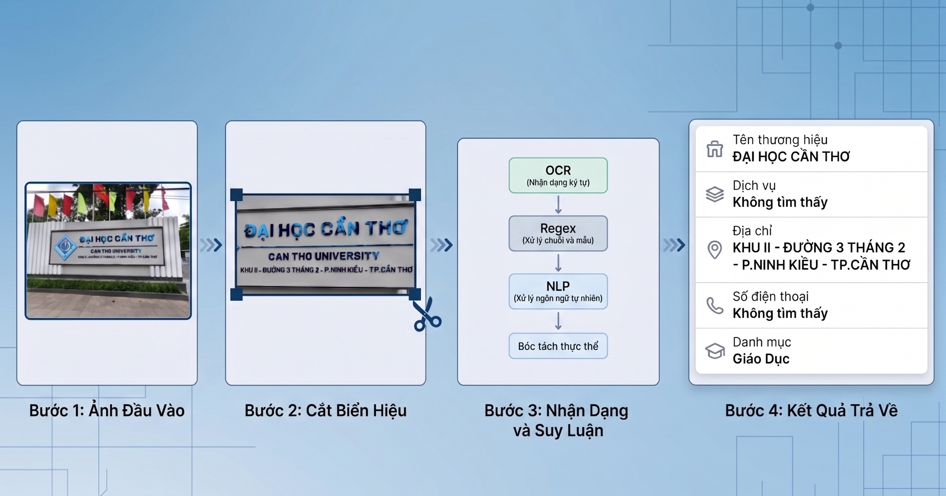

Slide 7
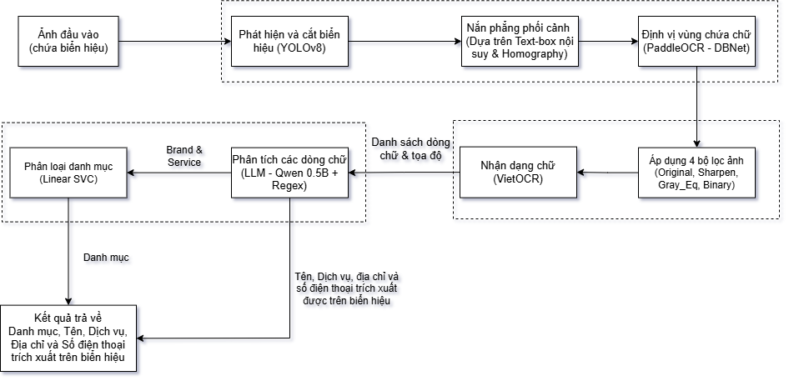
Phần 2: Sơ đồ tổng quát quy trình trích xuất thông tin

Slide 8
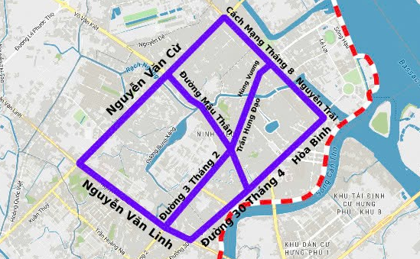
Phần 2: Thu thập dữ liệu gốc
Thu thập: Các tuyến đường trọng điểm Quận Ninh Kiều (Nguyễn Văn Cừ, 3/2, Mậu Thân, 30 tháng 4, Nguyễn Văn Linh,...).
Thiết bị: Điện thoại di động (Oppo Find X9, Samsung M34) có bật tag vị trí.
Số lượng: 1300 ảnh.

Slide 9
Phần 2: Xây dựng dữ liệu và thực nghiệm mô hình
Mô hình nhận dạng biển hiệu (YOLOv8)
Công cụ: Gáng nhãn thủ công nhãn “Bien_hieu” bằng LabelImg.
Chiến lược gáng nhãn: bỏ qua các biển hiệu bị che khuất, nhỏ,...

Slide 10
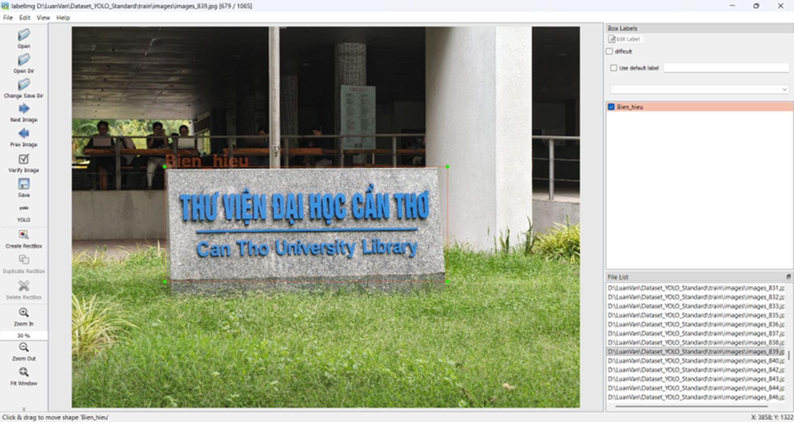
Hình ảnh minh họa quá trình gáng nhãn

Slide 11
Chuẩn bị dữ liệu và kịch bản huấn luyện YOLOv8
Chia dữ liệu: Tỷ lệ 80/10/10% (Train / Validation / Test).
Cấu hình huấn luyện:
  Sử dụng các phiên bản: Nano, Small và Medium.
  Số vòng lặp: 50 epochs.
  Kích thước đầu vào: 640px và 1056px.
Cơ chế tối ưu (Callbacks):
  Dừng sớm (Early Stopping): Patience = 10
  Lưu mô hình tốt nhất.

Slide 12
Kết quả thực nghiệm của 6 kịch bản huấn luyện
Version | Input Size (px) | Epochs | Train Box Loss | Val Box Loss | Precision | Recall | mAP50 | mAP50-95
YOLOv8n | 640x640 | 22 | 0.608 | 0.711 | 0.852 | 0.771 | 0.875 | 0.704
YOLOv8n | 1056x1056 | 38 | 0.528 | 0.744 | 0.855 | 0.792 | 0.861 | 0.682
YOLOv8s | 640x640 | 30 | 0.482 | 0.758 | 0.865 | 0.795 | 0.880 | 0.712
YOLOv8s | 1056x1056 | 35 | 0.441 | 0.763 | 0.812 | 0.858 | 0.872 | 0.685
YOLOv8m | 640x640 | 28 | 0.440 | 0.653 | 0.855 | 0.824 | 0.867 | 0.738
YOLOv8m | 1056x1056 | 28 | 0.452 | 0.729 | 0.858 | 0.819 | 0.882 | 0.726

Slide 13
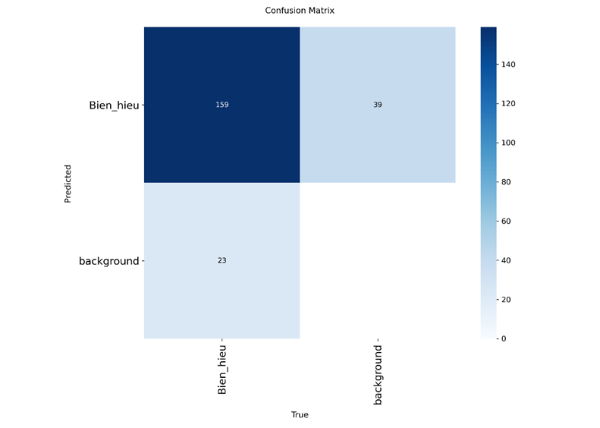
Ma trận nhầm lẫn (Confusion Matrix)
Notes:
Độ chính xác (Precision): 0.855 – Hạn chế tối đa việc nhận diện nhầm các vật thể khác thành biển hiệu.
Độ triệu hồi (Recall): 0.824 – Khả năng quét sạch và không bỏ sót các biển hiệu có trong ảnh.

Slide 14
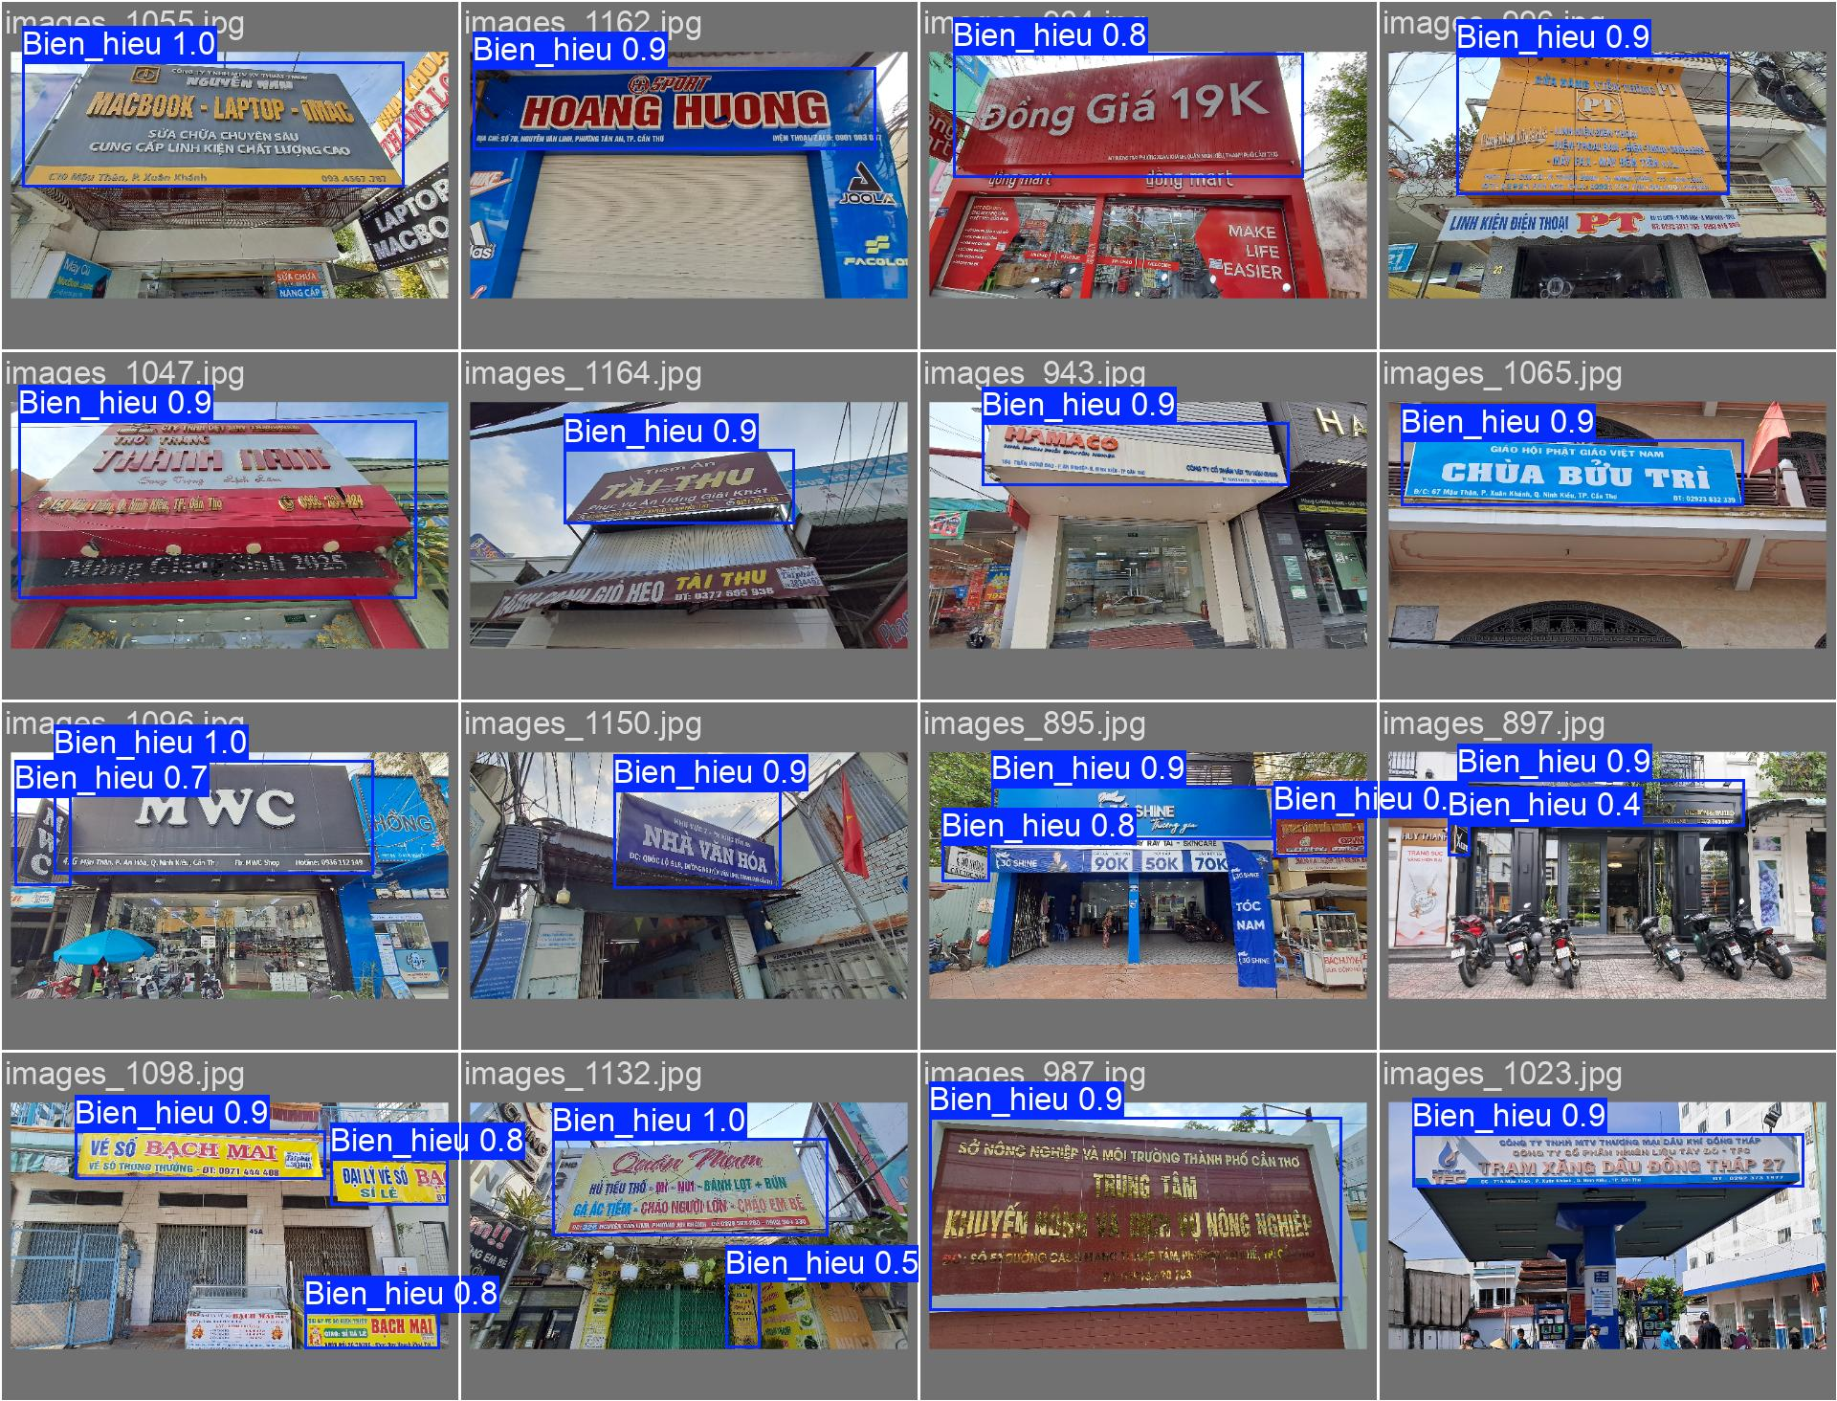
Kết quả thực nghiệm trên tập test

Slide 15
Phần 2: So sánh thuật toán phát hiện vùng chữ (Text Detection)
Tốc độ xử lý (Thời gian trung bình):
  CRAFT (EasyOCR): 5s cho một biển hiệu.
  DBNet (PaddleOCR): 0.18s cho một biển hiệu.
Chất lượng khoanh vùng:
  CRAFT: Kết quả tốt nhưng đôi khi mắc lỗi “cắt vụn” các cụm từ liền mạch.
  DBNet: Nhận dạng vùng chứa chữ tương đối tốt nhưng hay bỏ sót dấu của tiếng việt.

Slide 16
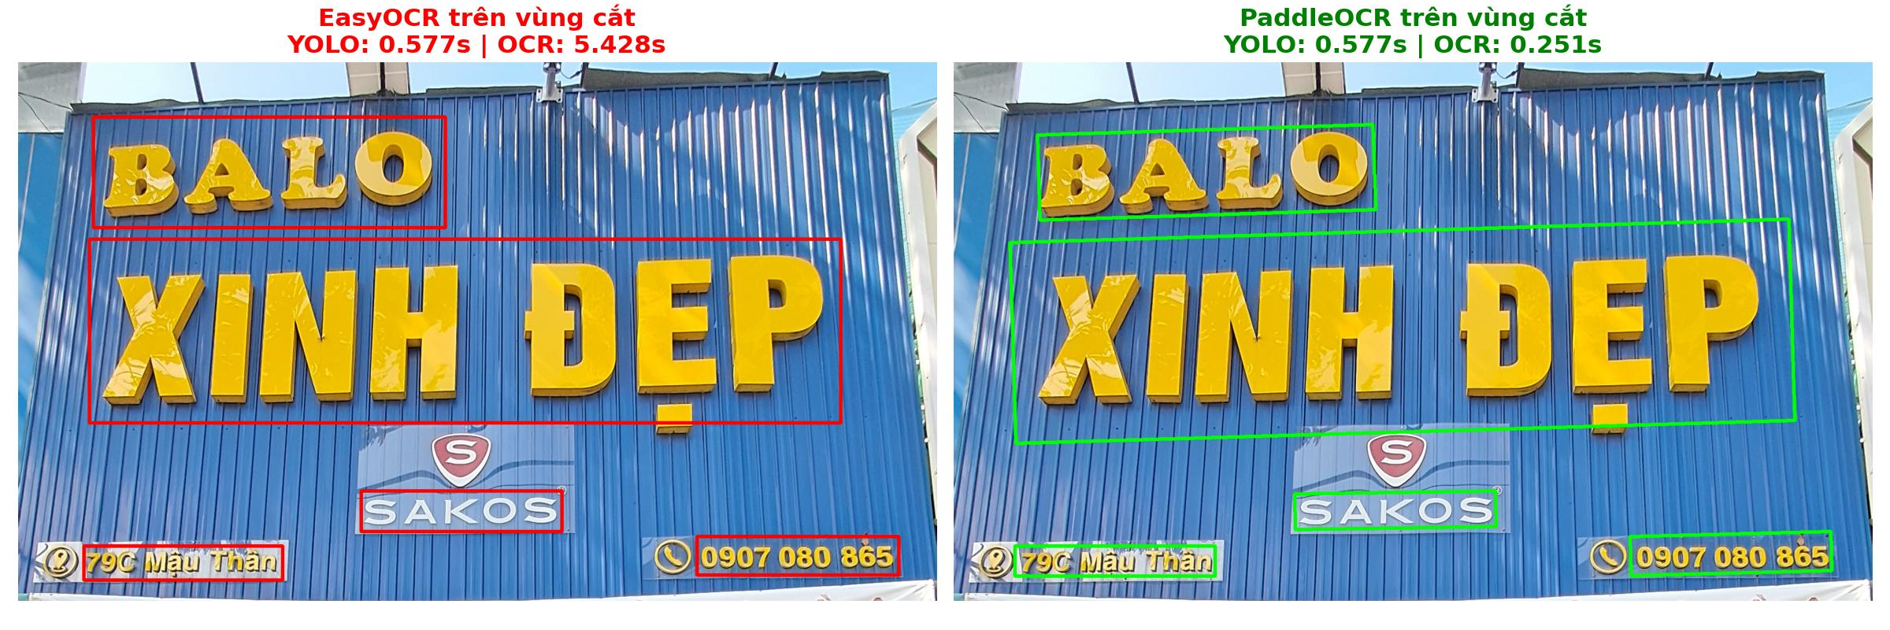
Hình so sánh kết quả nhận dạng vùng chứa chữ

Slide 17
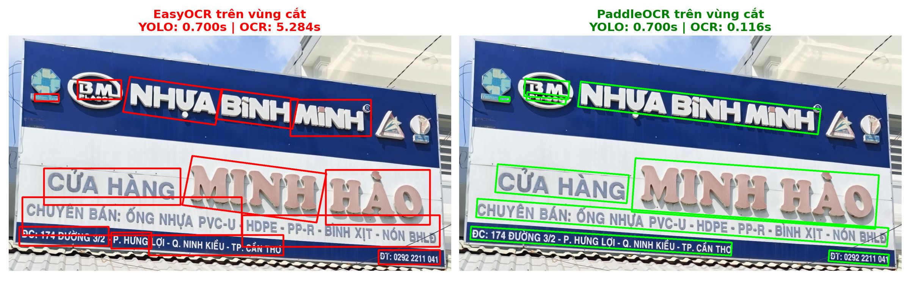
Hình so sánh kết quả nhận dạng vùng chứa chữ

Slide 18

Hình so sánh kết quả nhận dạng vùng chứa chữ

Slide 19
Phần 2: Dữ liệu tinh chỉnh VietOCR
Dữ liệu thực tế: 4.000 dòng chữ cắt từ ảnh chụp biển hiệu.
Dữ liệu sinh thêm (100.000 mẫu):
  Phông chữ: Mô phỏng font đặc thù (UTM, VNI, 3D, Thư pháp...).
  Tăng cường : làm mờ, xô nghiêng, bóng đổ nhẹ,...

Slide 20








Một số hình ảnh dữ liệu cho VietOCR

Slide 21
Phần 2: Kịch bản huấn luyện và kết quả nhận dạng (VietOCR)
Chia dữ liệu: 95/5% train/validation.
Cấu hình huấn luyện (Fine-tuning):
Kiến trúc: VGG + Transformer.
Tổng số bước lặp (Iters) = 20.000
Đánh giá: Chấm điểm Accuracy tự động trên tập validation mỗi 2.000 bước.

Slide 22
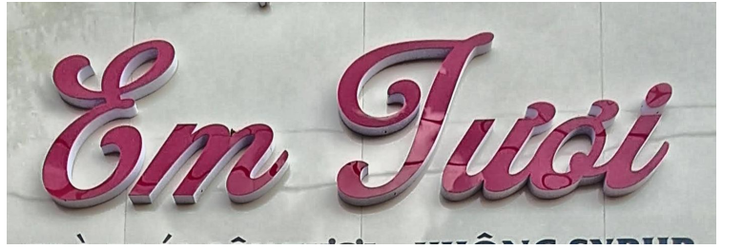
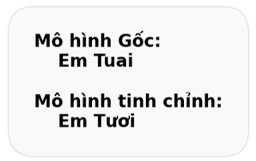


Phiên bản Mô hình | Độ chính xác tuyệt đối (Accuracy) | Tỉ lệ lỗi ký tự (CER)
Mô hình gốc (Base) | 27.15% | 28.05%
Mô hình tinh chỉnh (Fine-tuned) | 96.27% | 0.90%

Slide 23
Phần 2: Bóc tách ngữ nghĩa với LLM Qwen 0.5B
Biểu thức chính quy (Regex): Xử lý nhanh và chính xác các cấu trúc cứng như số điện thoại hay địa chỉ.
LLM (Qwen 0.5B): Xử lý các trường ngữ nghĩa phức tạp, phụ thuộc vào ngữ cảnh như tên thương hiệu (Brand) và dịch vụ (Service).

Slide 24
Phần 2: Dữ liệu mô hình ngôn ngữ lớn.
Cấu trúc: Tọa độ không gian [xmin, ymin, xmax, ymax] - nội dung văn bản.
Nhãn mục tiêu: BRAND, SERVICE, O (Other - Nhiễu).
Ví dụ:
[582, 17, 1712, 301] “WinMart” BRAND
[1011, 259, 1736, 273] “TƯƠI NGON THƯỢNG HẠNG!” O

Slide 25
Kết quả thực nghiệm mô hình ngôn ngữ lớn
Trường thông tin | Base Exact | LoRA Exact | Base CER | LoRA CER
BRAND (Thương hiệu) | 4.0% | 55.4% | 82.9% | 40.0%
SERVICE (Dịch vụ) | 5.0% | 58.4% | 109.4% | 60.3%
O (Nhiễu/Khác) | 42.6% | 52.5% | 131.3% | 115.4%
      LoRA: Kỹ thuật tinh chỉnh giúp mô hình học kiến thức mới mà không cần huấn luyện lại toàn bộ mô hình (chỉ cập nhật một phần nhỏ trọng số).
      Exact Match: Tỉ lệ trích xuất đúng 100% so với nhãn gốc.
      CER (Character Error Rate): Tỉ lệ lỗi ký tự (sai, thiếu, thừa). Chỉ số càng thấp càng tốt.

Slide 26
Phần 2: Dữ liệu phân loại danh mục
Dữ liệu: Thực tế từ biển hiệu và tăng cường dữ liệu bằng từ điển tự soạn, đảm bảo phân bổ đồng đều ~1.000 mẫu/lớp.

Slide 27
Bảng dữ tổng quan các lớp dữ liệu của mô hình phân loại
STT | Nhóm ngành nghề | Số lượng | STT | Nhóm ngành nghề | Số lượng
1 | Tài Chính & Doanh Nghiệp | 1.063 | 10 | Giáo Dục | 1.020
2 | Ẩm Thực | 1.057 | 11 | Siêu Thị & Tạp Hóa | 1.019
3 | Y Tế & Sức Khỏe | 1.055 | 12 | Tôn Giáo | 1.016
4 | Hành Chính & Công Cộng | 1.054 | 13 | Xe Cộ & Phương Tiện | 1.010
5 | Công Nghệ & Điện Máy | 1.029 | 14 | Thể Thao & Thể Hình | 1.002
6 | Xây Dựng & Nội Thất | 1.027 | 15 | Vận Tải & Kho Bãi | 1.001
7 | Mua Sắm | 1.026 | 16 | Giải Trí | 999
8 | Đồ Uống | 1.026 | 17 | Nông Nghiệp & Thú Y | 991
9 | Làm Đẹp & Spa | 1.023 | 18 | Lưu Trú | 990

Slide 28
Bảng dữ liệu thực tế của mô hình phân loại
STT | Dữ liệu văn bản | Nhãn danh mục
1 | nước ép cần tây trà ô long | Đồ Uống
2 | vựa kiểng miền tây cây cảnh bonsai | Nông Nghiệp & Thú Y
3 | chùa an hòa tự đọc sấm truyền | Tôn Giáo
4 | homestay miền tây | Lưu Trú
5 | decal xe máy phục hồi bình ắc quy | Xe Cộ & Phương Tiện
6 | vàng tiệm kinh tín huỳnh nghiêm | Tài Chính & Doanh Nghiệp
7 | showroom phụ kiện bếp carysil bán giá bát đĩa nâng hạ... | Xây Dựng & Nội Thất
8 | shop 2 bánh độ pô akrapovic | Xe Cộ & Phương Tiện
9 | shop mẹ và bé | Mua Sắm
10 | nha khoa tâm đức nhổ răng khôn | Y Tế & Sức Khỏe

Slide 29
Tiền xử lý NLP và huấn luyện mô hình
Tiền xử lý văn bản (NLP):
  Tách từ tiếng Việt: Sử dụng thư viện Underthesea để gom cụm từ có nghĩa.
  Trích xuất đặc trưng: Chuyển văn bản thành vector bằng thuật toán TF-IDF
Quá trình huấn luyện và so sánh:
Phân chia dữ liệu: Tỉ lệ 80/10/10 train/validation/test.
Thực nghiệm: Tối ưu hóa siêu tham số và so sánh 6 kiến trúc Machine Learning phổ biến (Decision Tree, NB, KNN...).

Slide 30
Phần 2: Quá trình huấn luyện mô hình phân loại
Decision Tree: Tìm max_depth, min_samples_split và min_samples_leaf.
Random Forest: Tìm số lượng cây (n_estimators) và max_deepth.
KNN: Tìm k (k_neighbors) từ 3 đến 30 (bước nhảy 2).
Linear SVC và Logistic Regression: Tinh chỉnh hệ số phạt C (0.01, 0.1, 1.0, 100.0) để kiểm soát ranh giới phân lớp.
Naive Bayes: Tìm hệ số ước lượng Laplace (Alpha) từ 0.001 đến 2.0.

Slide 31
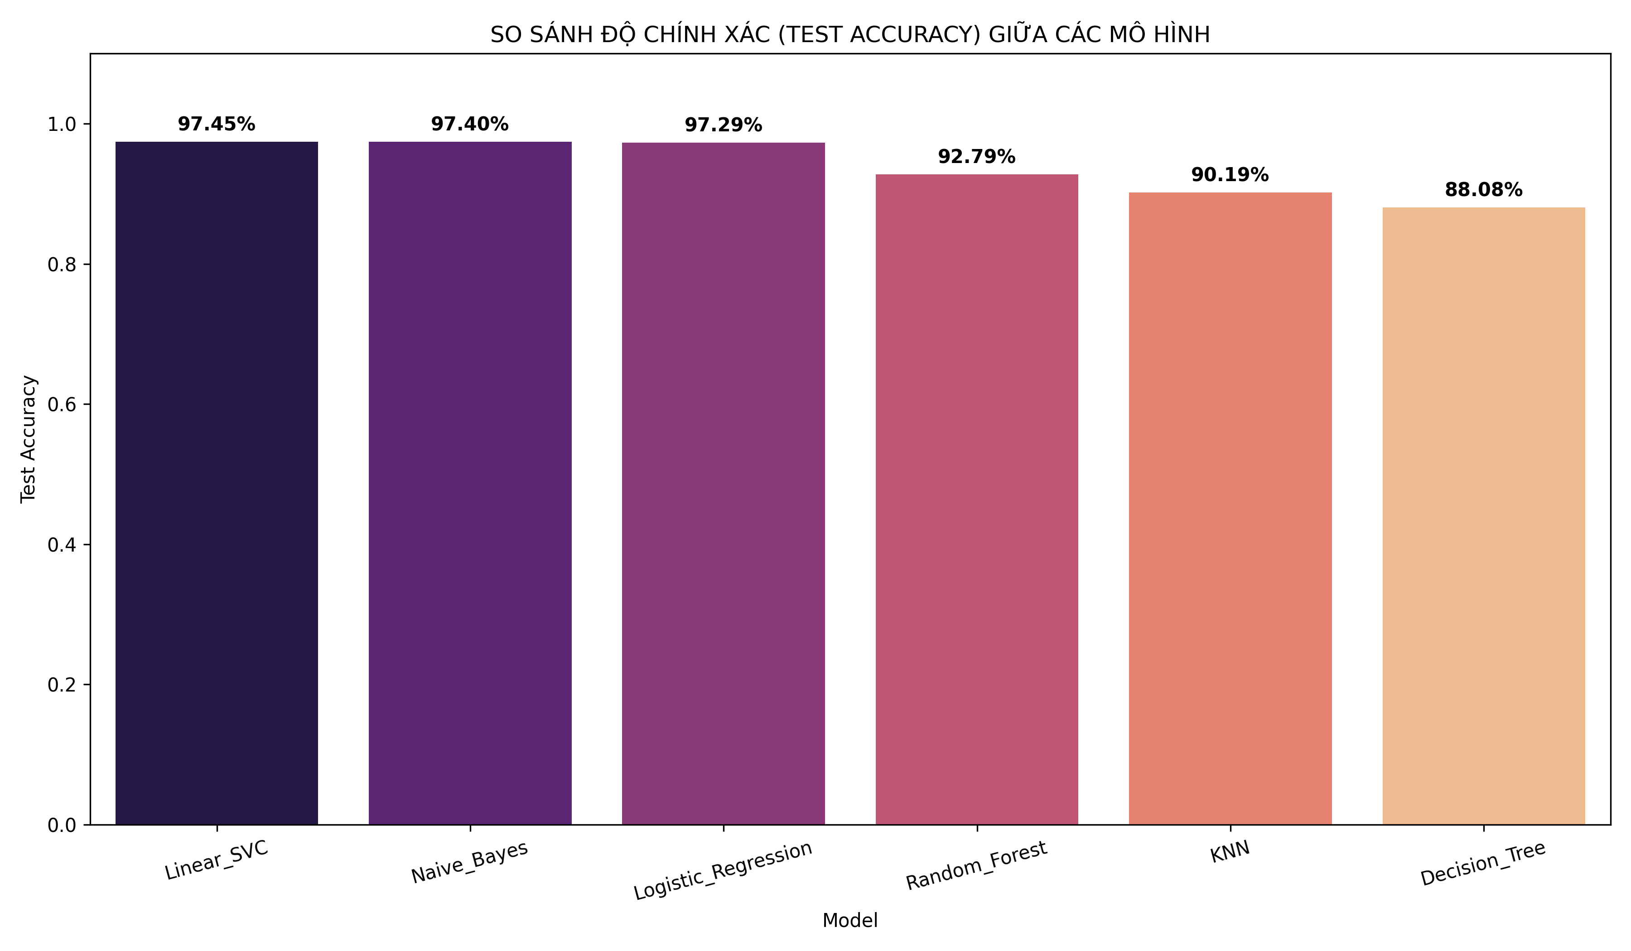
Biểu đồ độ chính xác của các mô hình

Slide 32
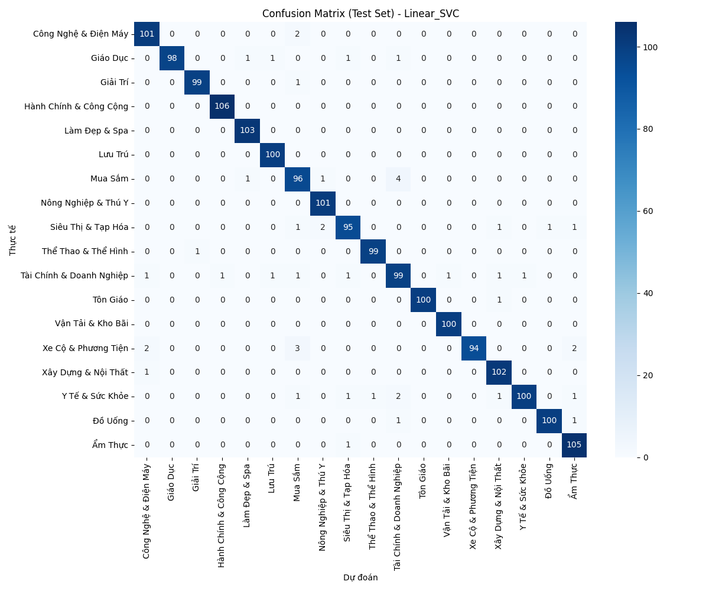

Slide 33
Phần 2: Đánh giá thời gian xử lý hệ thống
Giai đoạn xử lý trong Pipeline | Tên mô hình / Khối chức năng | Thời gian trung bình (Giây) | Tỷ trọng (%)
Tiền xử lý & Cắt ảnh | YOLOv8 (Phát hiện biển hiệu) | ~ 0.35s | ~ 2.5%
 | Rectify_3D (Nắn phẳng phối cảnh) | ~ 0.29s | ~ 2.1%
Nhận dạng văn bản (OCR) | PaddleOCR_Det (Định vị hộp chữ) | ~ 0.17s | ~ 1.2%
 | VietOCR_Rec (Đọc chữ tiếng Việt) | ~ 2.44s | ~ 17.5%
Bóc tách ngữ nghĩa | LLM Qwen 2.5 0.5B + Regex | ~ 10.68s | ~ 76.7%
Phân loại danh mục | Linear SVC | ~ 0.002s | ~ 0.01%
Tổng thời gian trung bình | Luồng xử lý hoàn chỉnh | ~ 13.93s | 100%

Slide 34
Phần 2: Kết quả kiểm thử độ chính xác của hệ thống
Giai đoạn trong Pipeline | Tên mô hình /thuật toán | Độ chính xác
Phát hiện biển hiệu | YOLOv8 | 100%
Định vị vùng chứa chữ | PaddleOCR (DBNet) | 85%
Đọc chữ tiếng Việt | VietOCR | 95%
Bóc tách ngữ nghĩa | LLM Qwen 0.5B + Regex | 80%
Phân loại danh mục | Linear SVC | 95%
Tổng kết |  | 85%

Slide 35
Kết quả đạt được
Hoàn thành mục tiêu: Xây dựng thành công hệ thống tự động trích xuất thông tin cửa hàng từ ảnh chụp biển hiệu với độ chính xác tổng thể ~85% và thời gian xử lý trung bình ~15s.
Tự động hóa toàn bộ quy trình: Từ nhận diện, đọc chữ, hiểu ngữ nghĩa đến phân loại ngành nghề. Sẵn sàng tích hợp trực tiếp vào hệ thống bản đồ ở phân hệ 2.

Slide 36
Hạn chế
  Tốc độ của LLM chậm và đôi khi vẫn sinh ra kết quả sai lệch ngữ nghĩa.
  Lỗi ở mô hình nhận dạng vùng chứa chữ như gộp sai các dòng chữ, mất dấu chữ hay không nhận dạng được vùng chứa chữ.
  Sai số dây chuyền: Lỗi ở các bước xử lý trước sẽ làm nhiễu cho các giai đoạn xử lý phía sau.

Slide 37
Hướng phát triển
  Tinh chỉnh mô hình PaddleOCR (Det) trên tập dữ liệu đặc thù của biển hiệu Việt Nam để khắc phục triệt để lỗi dấu, gom dòng và nhận dạng sai.
  Áp dụng kỹ thuật nén mô hình để tối ưu thời gian phản hồi của LLM từ đó sử dụng mô hình với nhiều tham số hơn như 1.5B,...
  Ứng dụng mô hình học sâu (Deep Learning) chuyên biệt để nhận diện Logo và màu sắc thương hiệu, kết hợp cùng dữ liệu văn bản để tối đa hóa độ chính xác.

Slide 38
PHẦN 3:
PHÂN HỆ 2: XÂY DỰNG BẢN ĐỒ
CỬA HÀNG THÔNG MINH

Slide 39
Phần 3: Nội dung trình bày
Mục tiêu phân hệ
Thiết kế hệ thống
Cài đặt chức năng thêm cửa hàng
Cài đặt chức năng tìm và chỉ đường
Kiểm thử và đánh giá
Hướng phát triển

Slide 40
Phần 3: Mục tiêu phân hệ
Xây dựng một hệ thống bản đồ số giúp quản lý và trực quan hóa dữ liệu địa lý
Hỗ trợ các chức năng cơ bản của bản đồ với người dùng
Đảm bảo các chức năng quản trị của quản trị viên
Ứng dụng các mô hình đã được xây dựng trong phân hệ trước đó vào hệ thống

Slide 41
Phần 3: Thiết kế hệ thống
Hệ thống được thiết kế với kiến trúc Client – Server, trong đó:
    Client – Lớp giao diện: được xây dựng trên nền tảng React kết hợp với thư viện bản đồ OpenLayers
    Application Server – Lớp logic: sử dụng Django REST Framework
    MapServer: sử dụng GeoServer xử lý các lớp dữ liệu không gian
    Database – Lớp cơ sở dữ liệu: sử dụng PostgreSQL/PostGIS

Slide 42
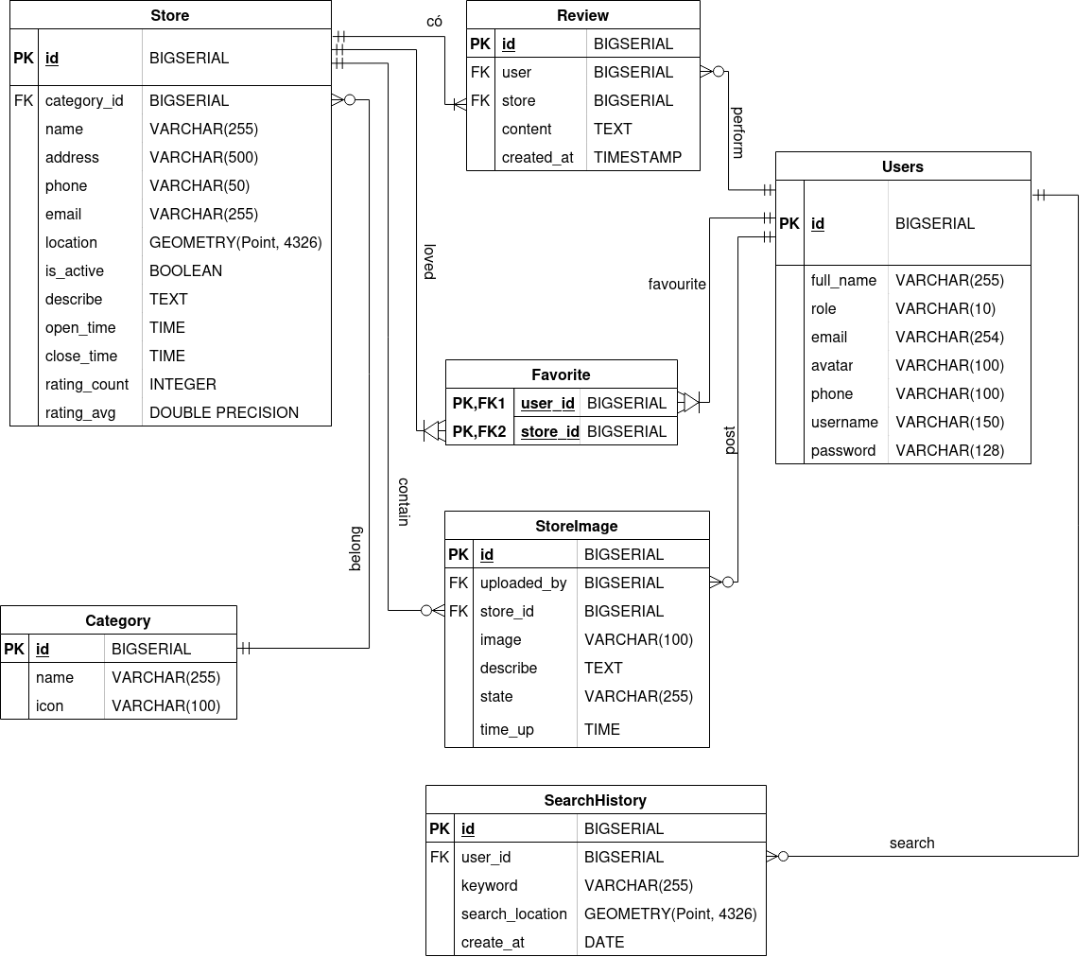
Phần 3: Thiết kế hệ thống

Slide 43
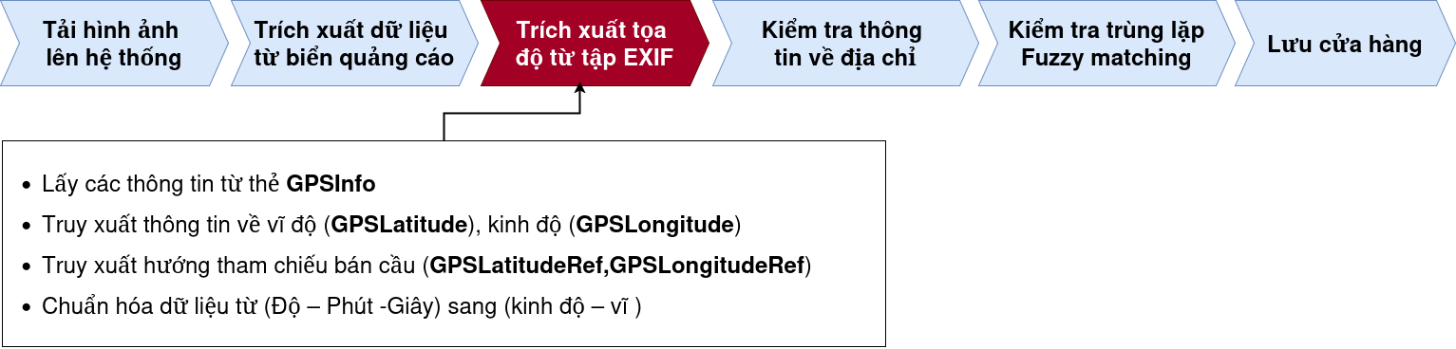
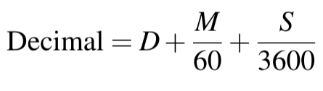
Phần 3: Cài đặt chức năng thêm cửa hàng
========== In ra metadata (Rút gọn) ==========
- ImageWidth (256): 3264
- ImageLength (257): 1836
- GPSInfo (34853): {
1: 'N', 2: (10.0, 1.0, 51.876119),
3: 'E', 4: (105.0, 45.0, 9.289799),
5: 0, 6: 7.0}
- ResolutionUnit (296): 2
- ExifOffset (34665): 244
- Make (271): samsung
- Model (272): Galaxy M34 5G
- Software (305): M346B1DXS8EYJ2
- Orientation (274): 6....

Slide 44
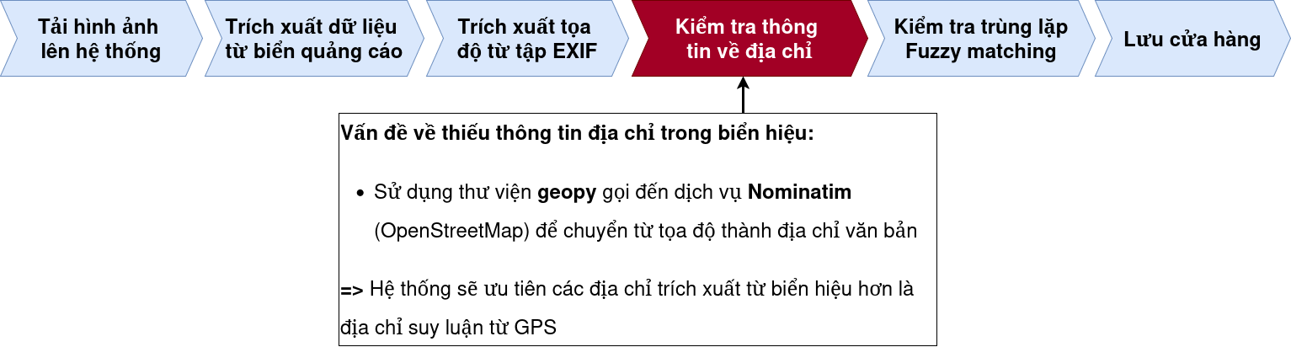
Phần 3: Cài đặt chức năng thêm cửa hàng

Slide 45
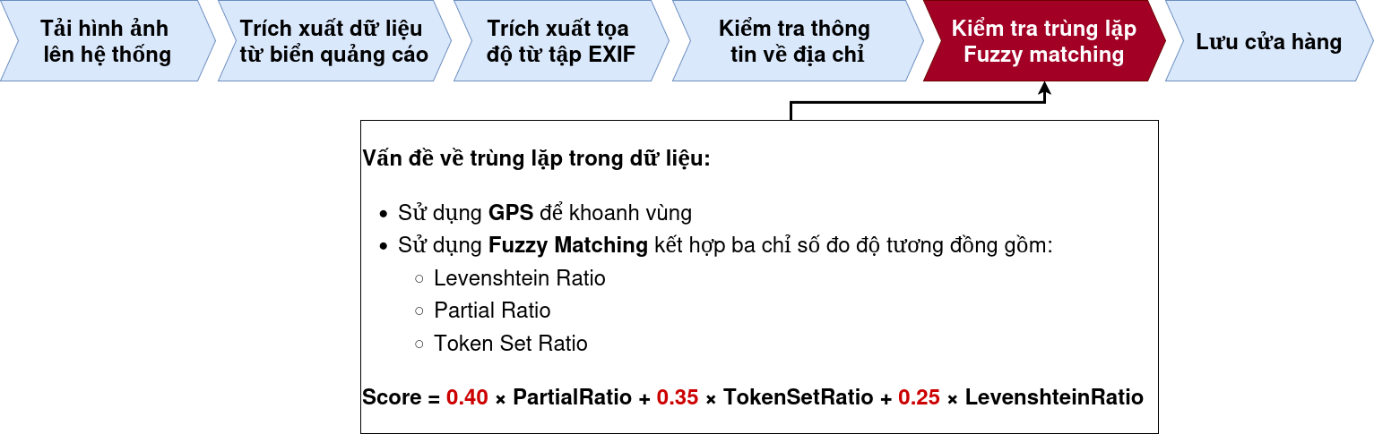
Phần 3: Cài đặt chức năng thêm cửa hàng

Slide 46
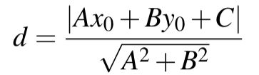
Phần 3: Cài đặt chức năng tìm và chỉ đường
Hệ thống sử dụng bán kính tìm kiếm cạnh gần nhất.
Khoảng cách từ một điểm đến một đoạn thẳng được tính theo công thức:

Slide 47

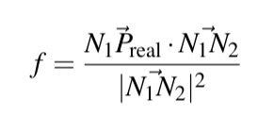
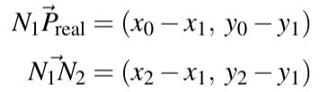
Phần 3: Cài đặt chức năng tìm và chỉ đường
Tọa độ điểm chiếu được tính bằng nội suy tuyến tính:
f là tỷ lệ vị trí điểm trên đoạn thẳng:

Slide 48
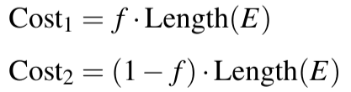
Phần 3: Cài đặt chức năng tìm và chỉ đường
Sau khi tạo điểm ảo, cạnh ban đầu được chia thành hai cạnh con với chi phí:
=> Thuật toán tìm đường sẽ bắt đầu từ nút ảo này thay vì từ nút giao gần nhất.

Slide 49
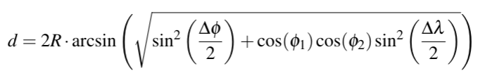
Phần 3: Cài đặt chức năng tìm và chỉ đường
Thuật toán A* được dùng làm thuật toán tìm đường chính
Với heuristic được dùng là Haversine, được tính theo công thức sau:

Slide 50
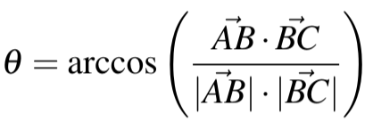


Phần 3: Cài đặt chức năng tìm và chỉ đường
Với ba điểm liên tiếp A, B, C trên lộ trình, ta đươc 2 vector:
Phân biệt rẽ trái hay rẽ phải:
Góc giữa hai vector được tính bằng tích vô hướng:
Trong đó:
Độ dài vector:
θ < 30◦: Đi thẳng
30◦ ≤ θ < 150◦: Rẽ trái hoặc rẽ phải
θ ≥ 150◦: Quay đầu
Nếu cross > 0 thì rẽ trái,
Nếu cross < 0 thì rẽ phải
Nếu cross ≈ 0 thì đi thẳng.

Slide 51
Phần 4: Kết quả thực nghiệm:
So sánh hiệu năng thuật toán tìm đường (Dijkstra và A*)
Quá trình kiểm thử được thực hiện trên 100 cặp điểm ngẫu nhiên
Các trường hợp cự ly ngắn (<2.5km), cự ly dài (>5km) và các khu vực có mạng lưới đường phức tạp
Tiêu chí | Dijkstra | A* | Cải thiện
Thời gian trung bình (ms) | 11 | 7 | ~ 36%
Cự ly ngắn (ms) | 6.1 | 4.7 | ~ 23%
Cự ly dài (ms) | 16.8 | 9.5 | ~ 43%
Số nút duyệt | 5015 | 1764 | ~ 65%

Slide 52
Phần 3: Kết quả thực nghiệm:
Kiểm thử thuật toán phát hiện trùng lặp (Fuzzy Matching)
Hệ thống được thử nghiệm trên tập dữ liệu gồm 50 cặp tên cửa hàng và tọa độ, trong đó có 20 cặp trùng lặp và 30 cặp độc lập.
Kết quả ghi nhận:
  Nhận diện đúng: 16/20 trường hợp
  Bỏ sót: 4/20 trường hợp
  Cảnh báo sai: 0/30 trường hợp
  Độ chính xác tổng thể: 92%

Slide 53
Phần 3: Kết quả thực nghiệm:
Kiểm thử hiệu năng và độ ổn định
Khi tải đồng thời hàng ngàn điểm cửa hàng, hệ thống vẫn đảm bảo thời gian render và phản hồi thao tác bản đồ dưới 500ms.

Slide 54
Phần 3: Kết quả thực nghiệm
Kiểm thử mô hình AI và xử lý ngôn ngữ
Quá trình kiểm thử được thực hiện bằng cách tải lên 100 ảnh thực tế có kích thước từ 2MB đến 10MB
  Trích xuất EXIF: ∼10−15 ms
  OCR (GPU): < 0.8 giây/ảnh
  NLP: 1.8→9.1 giây tùy độ phức tạp
Tổng thời gian xử lý trung bình dao động từ 3.5 đến 4.5 giây

Slide 55
Phần 3: Hướng phát triển
Xây dựng đồ thị trọng số động, tích hợp dữ liệu kẹt xe thời gian thực, hỗ trợ đa phương tiện
Phát triển luồng chỉ đường bằng giọng nói
Tích hợp thêm các mô hình học máy phân tích cảm xúc đánh giá/bình luận của người dùng để kiến tạo hệ thống gợi ý
Huấn luyện chuyên sâu hơn luồng xử lý ngôn ngữ tự nhiên để tiến tới khả năng tri thức hóa không gian nhằm chống giả mạo vị trí

Slide 56
DEMO

Slide 57
CẢM ƠN THẦY CÔ VÀ CÁC BẠN ĐÃ LẮNG NGHE!

